Slide 1

7 ноября - День воинской славы России
День проведения военного парада на Красной площади в городе Москве в ознаменование двадцать четвертой годовщины Великой Октябрьской социалистической революции (1941 год)
исторический онлайн – экскурс

Slide 2
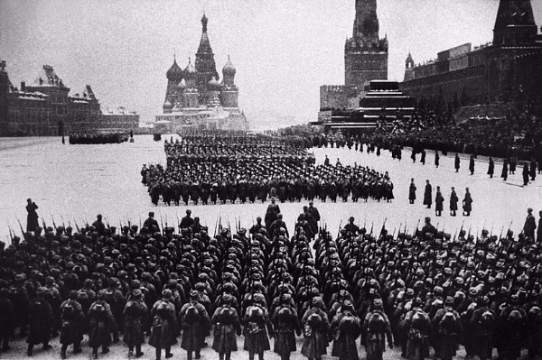
Парад на Красной площади
7 ноября 1941 года — военный парад в честь 24-й годовщины Октябрьской революции, проведенный во время Московской битвы, когда линия фронта проходила всего в нескольких десятках километров от города.

Slide 3
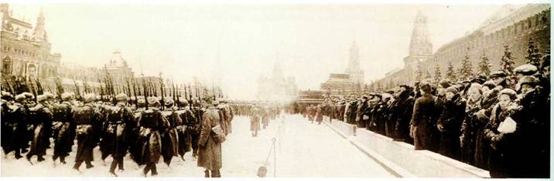
«Скоро годовщина Октябрьской революции, — сказал Сталин, — парад в Москве будем проводить?».
Парад в Москве проводился каждый год,
но в 41-м году обстановка была настолько исключительной, что никто и не думал о нем.
Сталину пришлось трижды повторить свой вопрос
уже рассерженным голосом. Только тогда
все откликнулись и заговорили разом:
«Да, конечно, это поднимет дух войск и тыла!»

Slide 4
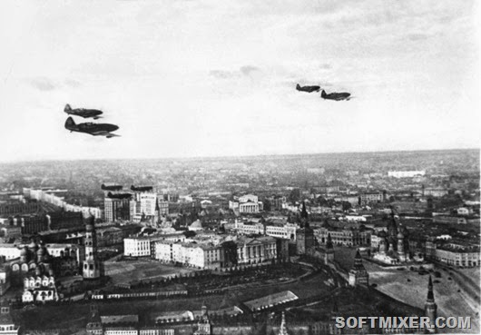
Проводить парад, в этой смертельной обстановке, было очень опасно для жизни народа, ведь гитлеровцы в любой момент могли напасть на такую «лакомую и лёгкую мишень»

Slide 5
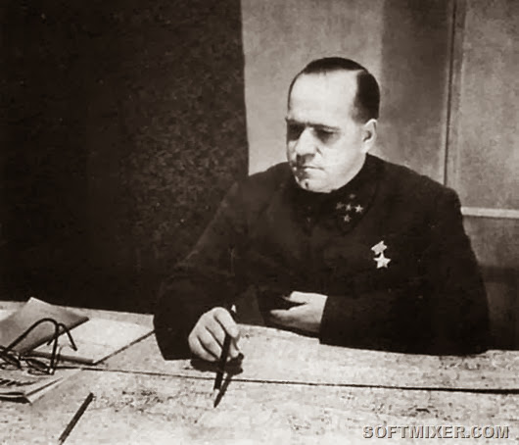
Окончательное решение проводить парад было принято лишь после того, как Жуков написал Сталину записку, в которой было написано:
«Немцы деморализованы.
Их наступление в ближайшее время невозможно.
Жуков»

Slide 6
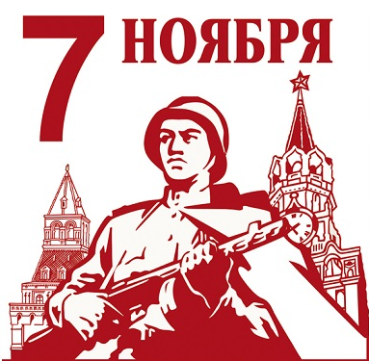
В ночь на 7 ноября были сняты чехлы со звёзд Кремлёвских башен, мавзолей был освобождён от маскировки, перед началом парада Красная площадь приняла торжественный вид.

Slide 7
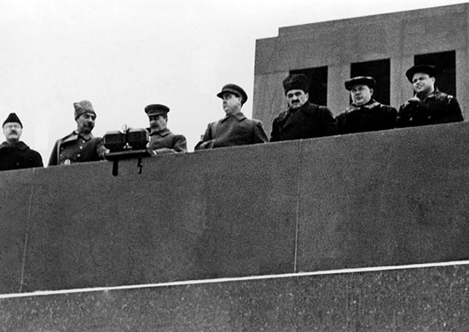
Сталин задумал небольшую военную хитрость. Назначил парад на 10 утра, а в последний момент перенес на 8, когда в столице еще темно. Это привело к некоторым накладкам, но противник был сбит с толку.

Slide 8
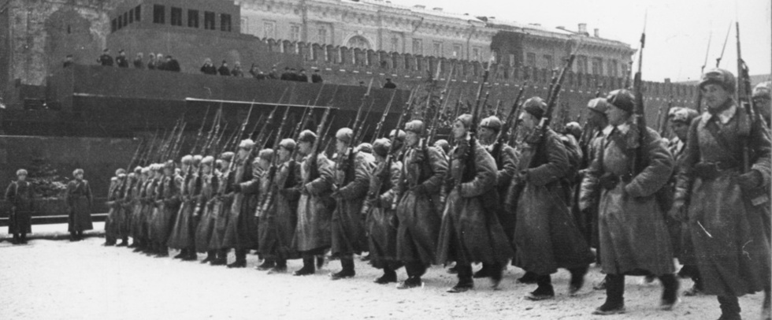
Торжественный марш был открыт курсантами артиллерийского училища.
С развёрнутыми знамёнами, под боевые революционные марши, исполняемые оркестром штаба МВО под управлением дирижёра
В. И. Агапкина, автора марша «Прощание славянки», по главной площади страны прошли артиллеристы, пехотинцы, зенитчики и моряки.

Slide 9
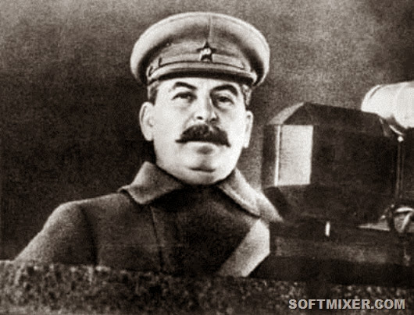
На площади Сталин произнес речь, в которой он призвал народ не просто выжить, отстоять Москву, а нацеливал советских людей на более высокие задачи:
«На вас смотрит весь мир.
На вас смотрят порабощенные народы Европы, попавшие под иго немецких захватчиков, как на своих освободителей. Великая освободительная миссия выпала на вашу долю. Будьте же достойными этой миссии!».
В этих словах — поразительная вера в народ, в его непобедимость, в его особую миссию спасителя не только родного очага, но и всей цивилизации.

Slide 10
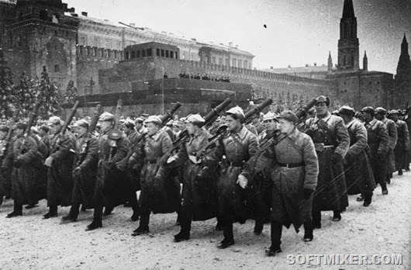
Это был самый короткий парад в истории наших Вооруженных сил – он длился всего 25 минут вместе с речью Сталина. Но по силе своего воздействия на моральный дух советских войск, общества, да и человечества вообще, ему нет равных.

Slide 11
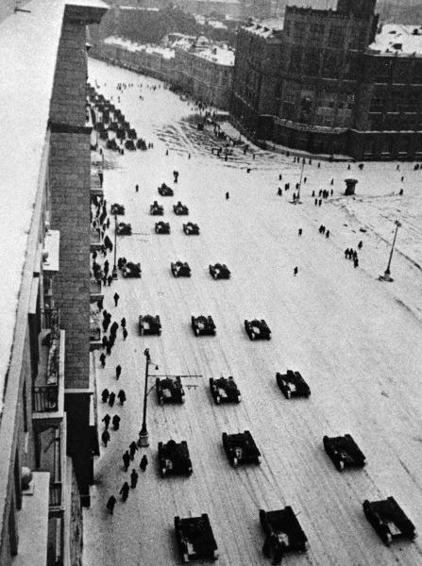
Многие военные подразделения после окончания парада отправились прямиком на фронт.

Slide 12
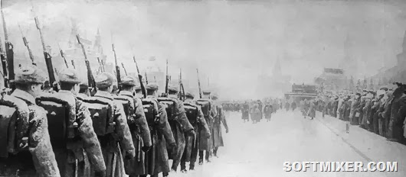
Для всей страны парад стал неожиданным, потрясающе радостным событием.
Парад-вызов, парад презрения к врагу, парад, проведенный на рассвете еще очень далекой, но уже предчувствуемой Победы.

Slide 13
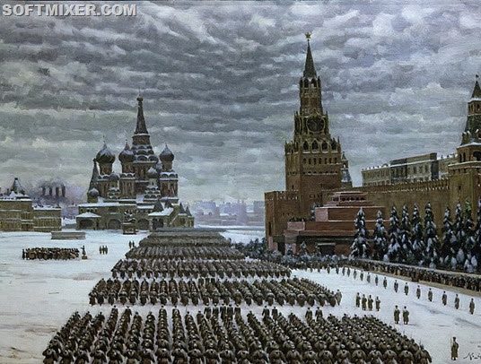
Парад 7 ноября 1941 г. на Красной площади произвел деморализующее впечатление на врага.
Немцы уже планировали парад полков вермахта
на Красной площади… Но долгожданного триумфального шествия
не получилось.
Мужество и воля к победе защитников столицы надломили дух и боеспособность немецких войск.

Slide 14
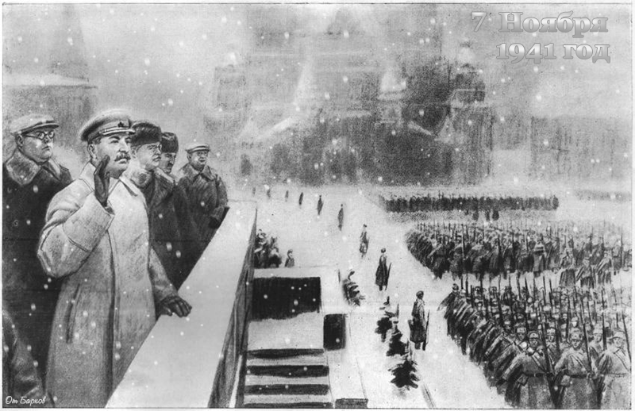
В перечень дней воинской славы России входит и день проведения парада на Красной площади 7 ноября 1941 года, который по силе воздействия приравнивается к важнейшей военной операции.

Slide 15
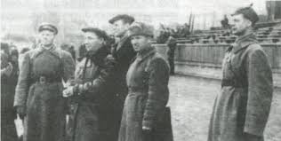
Именно этот парад немецкие генералы назвали дерзким и неожиданным. Неожиданным он был потому, что готовился скрытно, и разведка не имела об этом информации, а дерзким потому, что немецкие войска были недалеко от правобережных окраин города.

Slide 16
СПАСИБО ЗА ВНИМАНИЕ

